Slide 1
Le squash
Le squash est un jeu, qui est joué entre deux joueurs. Chacun d´eux doit utiliser une raquette avec une balle sur le court.

Slide 2
Le court
Les dimensions du court sont 9,75 m de longueur et 6,40 m de largeur
Le mur arrière est transparent, habituelement.
Sur le mur principal, il y a une ligne de basse 48 cm de hauteur
Si cette ligne soit touchée pendant le jeu, ça signifie une faute

Slide 3
Vocabulaire
Dimensions … Rozměry
Longueur … Délka
Largeur … Šířka
Transparent … Průhledný
Signifie … Značit
Une faute … Faul

Slide 4
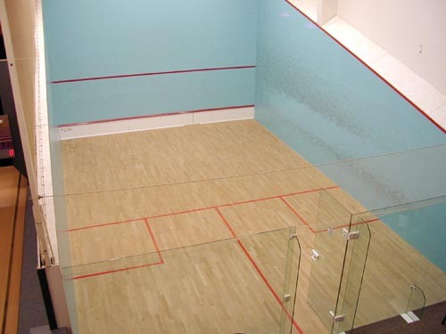
Le court

Slide 5
La raquette
La raquette de squash est similaire à la raquette de badminton ou celle de tennis.
Les dimensions de la raquette:
    68 cm de longueur
    21 cm de largeur
    Le poids de 250 g

Slide 6
Vocabulaire
Similaire … Podobný
Le poids … Váha

Slide 7
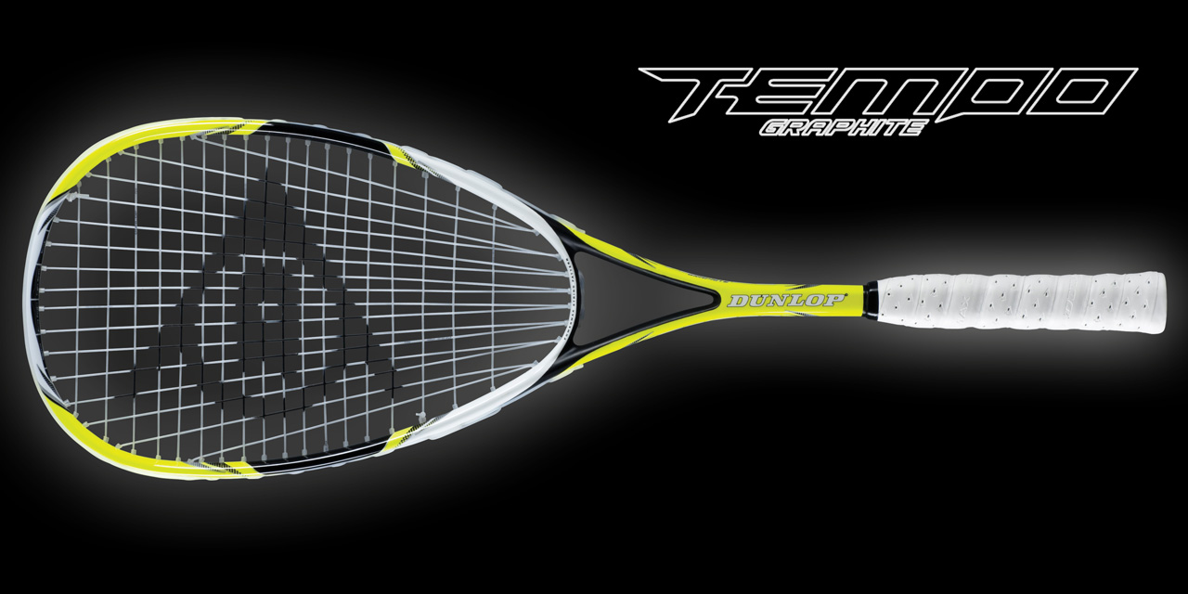
La raquette

Slide 8
La balle
Son diametre est de 40 mm et son poids de 24 g.
Ensuite, les balles son divisées d´après le reflet du mur. C´est une tâche sur la balle, qui le montre.
les joueurs débutants utilisent des balles aux points bleus ou rouges
les joueurs professionnels de squash n'utilisent que des balles aux points jaunes

Slide 9
Vocabulaire
Diametre … Průměr
Divisées … Rozeznávat
Reflet … Odraz
Débutants … Začátečníci

Slide 10
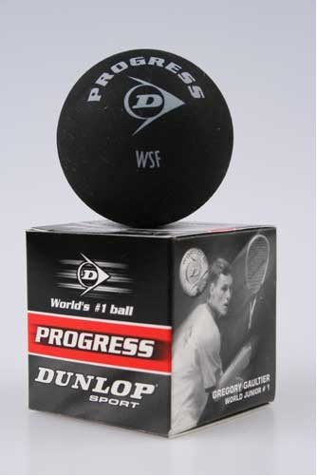
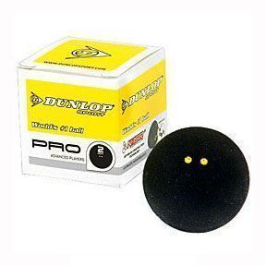
Les balles

Slide 11
Le score
Un match est fait par les victoires d´un joueur en deux ou trois sets
Chaque set est joué jusq´à l´acquisition de 9 points par un joueur
Le point ne peut etre acquis que par le serveur

Slide 12
Vocabulaire
Les victoires … Vítězství
L´acquisition … Získání
Acquis … Získaný
Le serveur … Hráč podávající míč

Slide 13
Les règles
Le jeu commence par le service du carré de service
A chaque premier service, le serveur choisit son carré de service
Le service suivant est effectué dans le carré opposé
Pendant je jeu, la balle peut rebondir arbitrairement les mur avec le nombre de touches indeterminé

Slide 14
La balle ne peut rebondir qu’une seule fois
Pendant l´ouverture de deuxiem et de chaque d´autre set, c´est le vainqueur du set précédent qui commence
Le squash est un jeu, ou il faut toujour penser principalament à la sécûrité de l´adversaire.

Slide 15
Vocabulaire
Effectué … Uskutečnit
Rebondir … Odrazit se
Arbitrairement … Libovolně
L´ouverture … Zahájení
Vainqueur … Vítěz
Principalament … Hlavní
L´adversaire … Protihráč

Slide 16
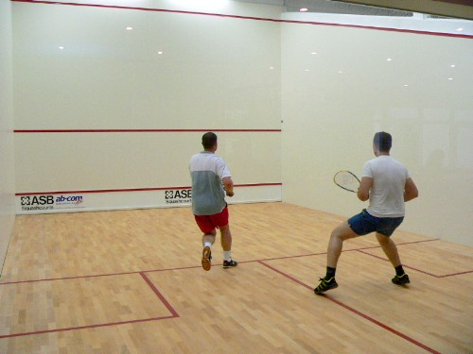

Slide 17
L´histoire
Le jeu créé au début du 19.ième siècle en Angleterre
En 1864 accepté officialement comme le sport
En 1907, l´association de squash a été créée
Ensuite, le sport se diffuse dans le monde entier

Slide 18
Vocabulaire
Accepté … Přijatý
Diffuse … Rozšířený

Slide 19
Les interets
Quelques autres jeus été dérivés de squash.
Le plus grand joueur de l´histoire de squash est le Pakistanais Jahangir Khan, qui a été le champion dans les années de 1982 a 1988.
Vocabulaire
Dérivés … Odvozený

Slide 20
Merci de attention
Katka Pacovská, O6.B
Source d'informations : http://wikipedia.org/

